Slide 1
Audu stāvokļa novērtējums infrasarkanajā spektra diapazonā
Inga Saknīte, Gatis Tunēns, Jānis Spīgulis
Biofotonikas laboratorija
atomfizikas un spektroskopijas institūts
Latvijas Universitāte
18. Jūnijs 2015, Rīga

Slide 2
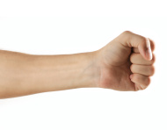
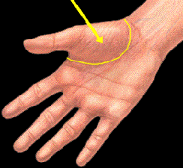
Aktualitāte
Ādas mitruma noteikšana – šobrīd esošās metodes pārsvarā balstās uz pretestības/kapacitātes izmaiņām ādā mitruma ietekmē (tiek uzskatītas par neprecīzām);
Optisko metožu potenciāls ādas mitruma novērtējumam; joprojām neeksistē vienotas skaidras metodoloģijas un izpratnes → izpēte optisko metožu pielietojumiem tuvajā infrasarkanajā diapazonā
Caspers PJ, Lucassen GW, Carter E a, Bruining H a, Puppels GJ. “In vivo confocal Raman microspectroscopy of the skin: noninvasive determination of molecular concentration profiles.” J. Invest. Dermatol. 116(3), 434–442 (2001)

Slide 3
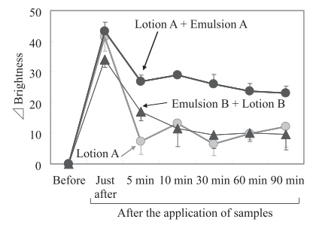
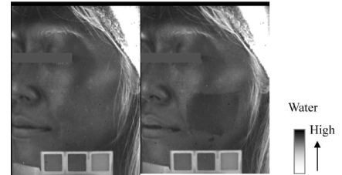
Aktualitāte
Ādas mitruma noteikšana – šobrīd esošās metodes pārsvarā balstās uz pretestības/kapacitātes izmaiņām ādā mitruma ietekmē (tiek uzskatītas par neprecīzām);
Optisko metožu potenciāls ādas mitruma novērtējumam; joprojām neeksistē vienotas skaidras metodoloģijas un izpratnes → izpēte optisko metožu pielietojumiem tuvajā infrasarkanajā diapazonā
Attēli pie $λ=1920 nm$ pirms un pēc mitrinoša krēma uzklāšanas
H. Arimoto and M. Egawa, “Water content distribution imaging of skin tissue using near-infrared camera and measurement depth analysis,” vol. 8587, p. 85871T, Feb. 2013.

Slide 4
Ūdens absorbcijas spektrs
1920 nm
1200 nm
1450 nm
980 nm
Palmer, K.F., Williams, D., "Optical properties of water in the near infrared," Journal of the Optical Society of America 64(8) 1107-1110 (1974).

Slide 5
Difūzi atstarotā gaisma

Slide 6
Difūzi atstarotās gaismas spektroskopija
Halogēna spuldze
NIR spektrometrs
Y tipa optisko šķiedru zonde
Dators
Uzgalis
5 mm
Interesējošais ādas apgabals

Slide 7
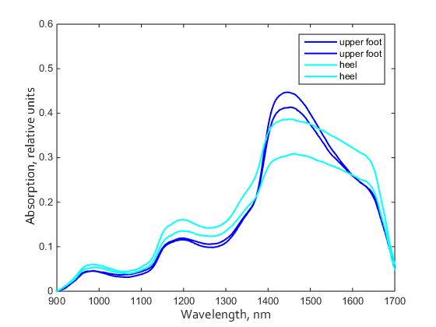
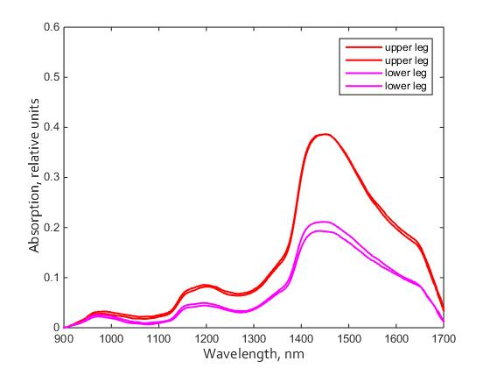
Ādas absorbcijas spektru salīdzinājums
Pēda
Papēdis
Normāla āda
Sausa āda
Absorbcija, relatīvas vienības vienības
Viļņa garums, nm
Viļņa garums, nm

Slide 8
Absorbcijas izmaiņas laikā pēc krēma uzklāšanas
980 nm
1050 nm
1200 nm
Absorbcija, relatīvas vienības
1300 nm
1420 nm
Laiks, minūtes
Laiks, minūtes

Slide 9
Difūzi atstarotās gaismas attēlošana
Tuvā infrasarkanā diapazona kamera Xenics XS-1.7-320
Dators
Optiskais filtrs
Halogēna spuldze
45°
Interesējošais ādas apgabals
Ūdens absorbcijas spektrs

Slide 10
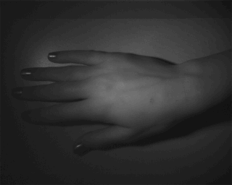
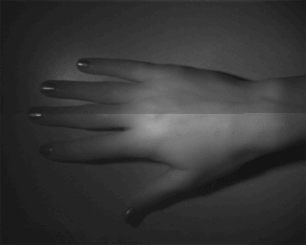
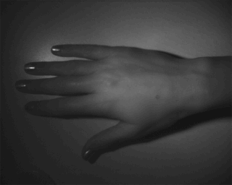
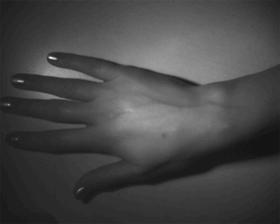
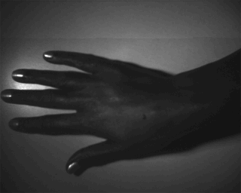
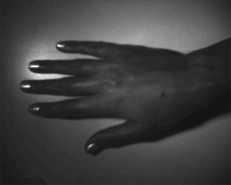
Diffūzi atstarotās gaismas attēli, izmantojot dažādus filtrus
980 nm
1100 nm
1200 nm
1300 nm
1450 nm
1600 nm

Slide 11
Diffūzi atstarotās gaismas attēli, izmantojot dažādus filtrus
Āda
Čūla
980 nm
1100 nm
1200 nm
1300 nm
1450 nm
1600 nm

Slide 12
Montekarlo simulācijas
$d_{1}=0,1mm;d_{2}=1,1mm;$
$n_{1}=1,52 ;n_{2}=1,4;$
$g_{1}=0,85 ;g_{2}=0,9;$
$C_{1}=60\% ;C_{2}=65\%$;
$k_{1}=0,16 ;k_{2}=0,04$;
$p_{1}=0,1 ;p_{2}=0,08$.
$$d_{1}=0,1mm$$
$$d_{2}=1,1mm$$
$$μ_{a}^{}\left(λ\right)=\left(\left(0.1−0.3∙{10}^{−4}∙λ\right)+0.125∙μ_{a}^{0}\left(λ\right)\right)\left(1−C_{H_{2}O}\right)+C_{H_{2}O}∙μ_{a}^{H_{2}O}\left(λ\right)$$
$$μ_{a}^{0}(λ)=7.84∙{10}^{7}∙λ^{−3.255}$$
$$μ_{s}(λ)=p+k∙2∙{10}^{12}∙λ^{−4}$$

Slide 13
Montekarlo simulācijas
Eksperimentāli iegūts
Modelēts

Slide 14
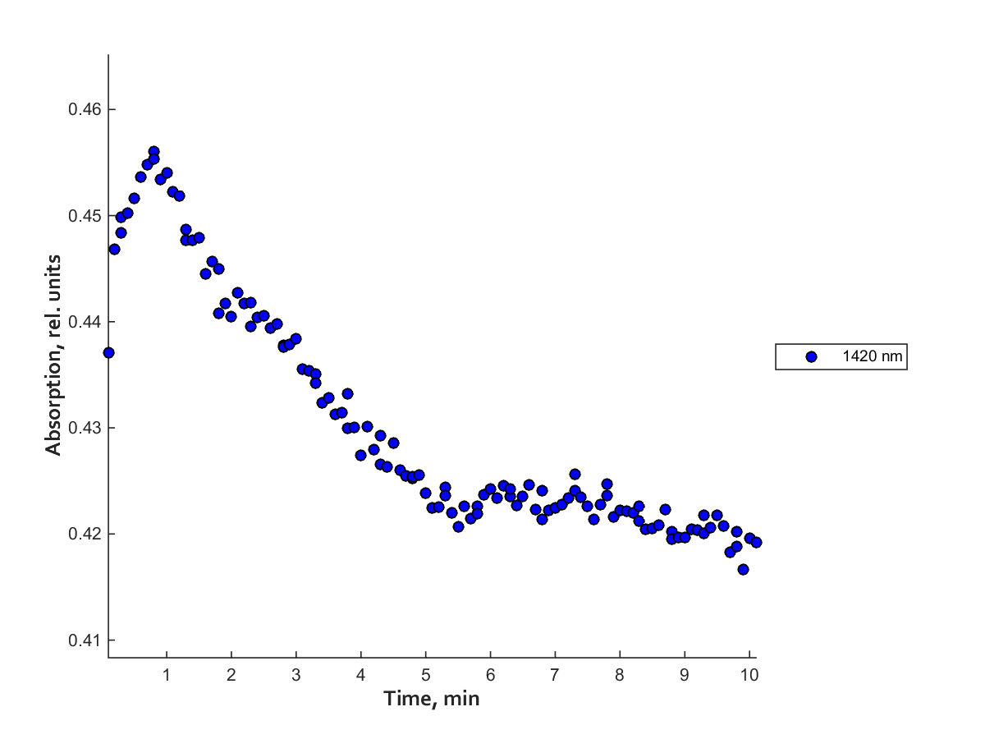
Montekarlo simulācijas
Absorbcija, relatīvas vienības
Laiks, minūtes

Slide 15
Secinājumi
Izstrādātā metode ādas mitruma izmaiņu novērtēšanai laikā pēc mitrinoša krēma uzklāšanas ar atstarotās gaismas spektroskopiju parāda tuvā infrasarkanā spektra diapazona līdz $1,7 μm$ potenciālu neinvazīvam ādas mitruma novērtējumam; tomēr eksperimentu gaitā tika secināts, ka pat nelielas optisko šķiedru zondes piespiediena izmaiņas rada relatīvi lielas izmaiņas atstarotās gaismas spektrā, kas norāda uz vajadzību pēc standartizētas metodes salīdzinošiem mērījumiem;
Izstrādātā metode ādas mitruma kartēšanai tuvajā infrasarkanajā spektra diapazonā parāda iespēju izšķirt ādas apgabalus ar dažādu mitruma pakāpi, tomēr bija iespējams izšķirt tikai tādus apgabalus, kuru biezums ir vismaz ~1mm; iespējams, tas daļēji izskaidrojams ar to, ka tuvais infrasarkanais starojums iespiežas ādā 1-3mm, līdz ar to tas var nest informāciju par zemākiem dermas un pat zemādas tauku slāņiem, kur ādā esošā ūdens koncentrācija tāpat ir augsta, un nelielas izmaiņas virsējā ādas slāņa koncentrācijā ir grūti detektējamas;
ar Montekarlo simulāciju palīdzību tika novērtēta ūdens koncentrācijas izmaiņa laikā pēc mitrinoša krēma uzklāšanas, kā arī dažādu ādas parametru (slāņa biezuma, anizotropijas faktora, absorbcijas un izkliedes) ietekme uz difūzi atstarotās gaismas spektru.

Slide 16
Publicitāte
I.Saknīte, J.Spīgulis “Determination of in vivo skin moisture level by near-infrared reflectance spectroscopy”; stenda referāts konferencē ‘’Photonics West 2015’’ 7.-12. februārī (2015) Sanfrancisko, ASV;
G.Tunēns, I.Saknīte, J.Spīgulis ‘’Modelling diffuse reflectance spectrum of skin in the near-infrared spectral range by Monte Carlo simulations’’; stenda referāts starptautiskajā studentu konferencē ‘’Developments in Optics and Communications 2015’’ 8.-10. aprīlī (2015) Rīgā, Latvijā;
G.Tunēns, I.Saknīte ‘’Monte Karlo simulācijas tuvajā infrasarkanajā spektra diapazonā ādas mitruma noteikšanai’’, prezentācija LU ASI zinātniskajā seminārā 28. maijā (2015) Rīgā, Latvijā;
I.Saknīte, G.Tunēns, J.Spīgulis ‘’Study on near-infrared reflectance spectroscopy of skin for noninvasive determination of skin hydration’’, stenda referāts Biofotonikas vasaras skolā 6.-13. jūnijā Venas salā, Zviedrijā.
I. Saknite and J. Spigulis, “Determination of in vivo skin moisture level by near-infrared reflectance spectroscopy,” Proc. SPIE, 9332, 93320Y (2015).
I. Saknite, G. Tunens, J. Spigulis, “Study on near-infrared reflectance spectroscopy of skin for noninvasive determination of skin hydration” (tiks iesniegts publicēšanai Journal of Biomedical Optics).

Slide 17
